Slide 1
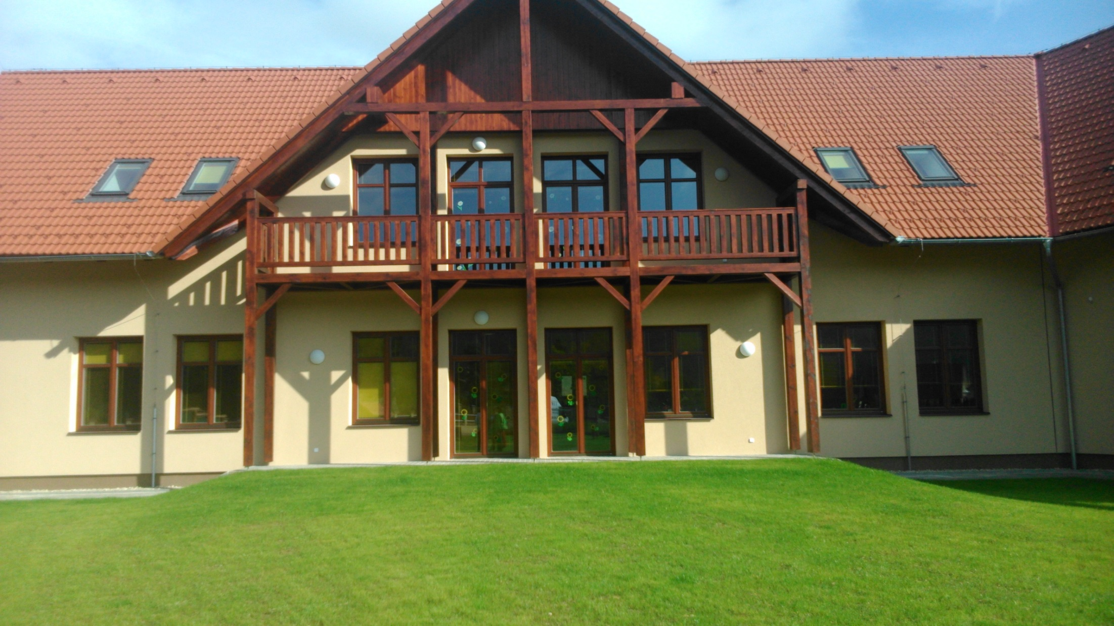
Mateřská škola Květinka v Hlásné Třebani

Slide 2
Naše školka se nachází v obci Hlásná Třebaň

Slide 3
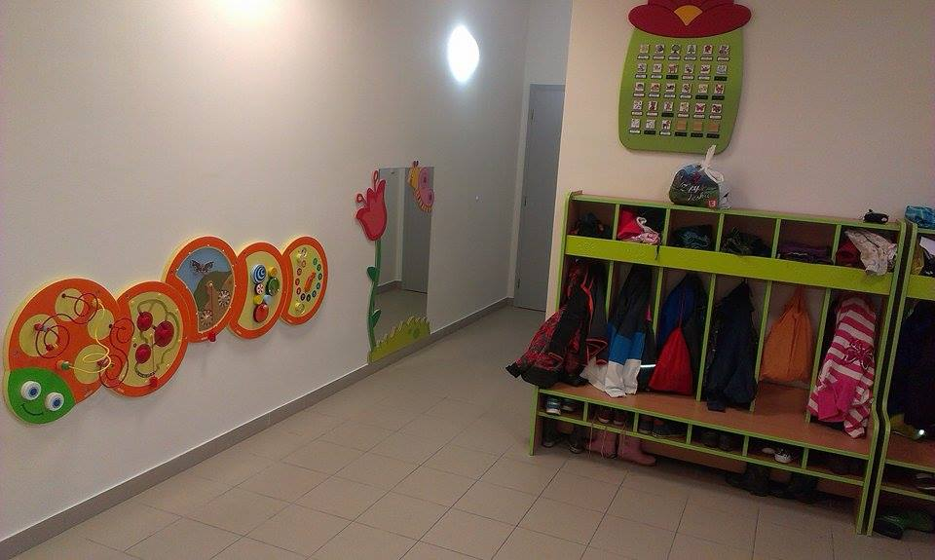
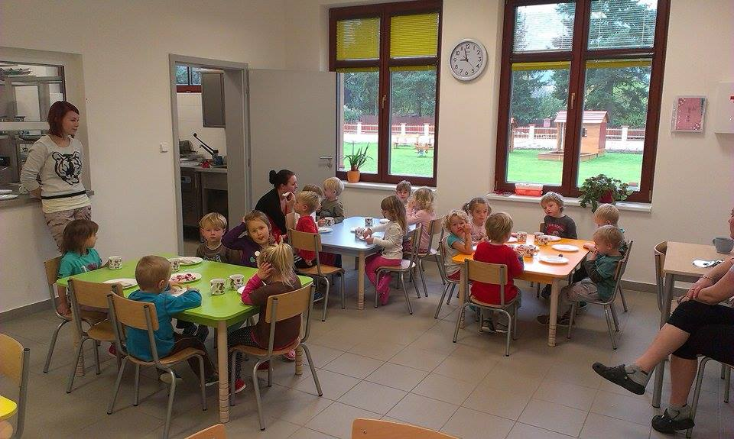
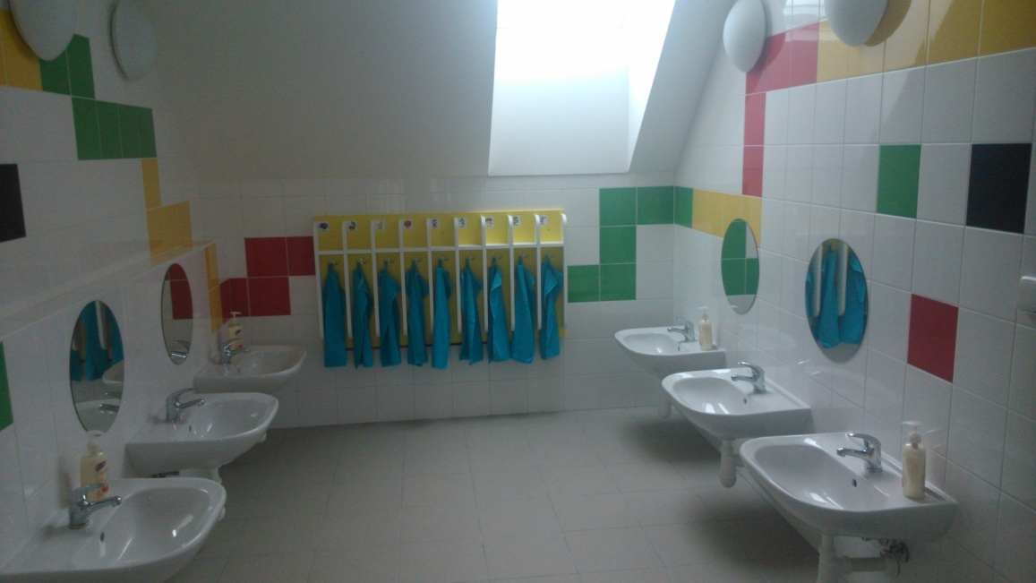
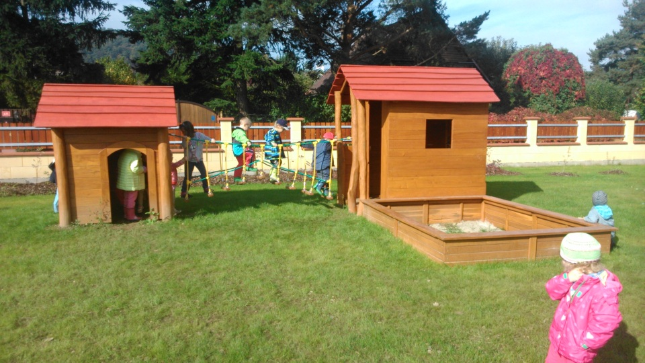
A takto to u nás vypadá

Slide 4
Naše školka se skládá ze dvou tříd Slunečnice a Kopretina

Slide 5
Slunečnice

Slide 6
Kopretina

Slide 7
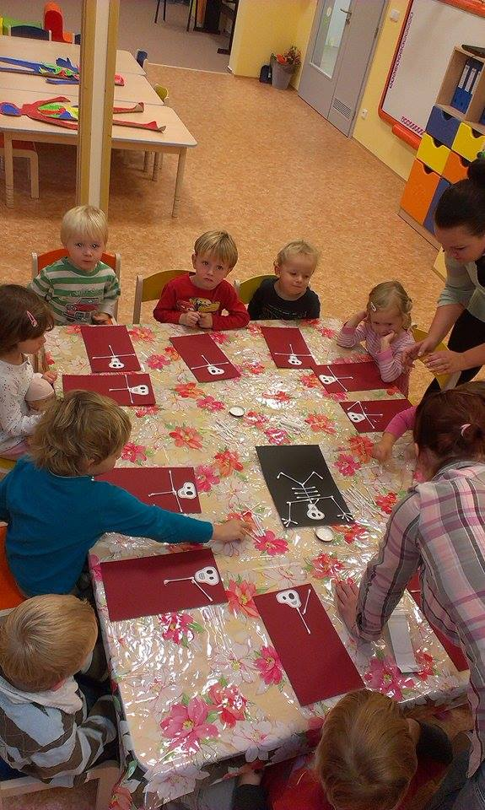
Rádi tvoříme a hrajeme si venku i ve třídě

Slide 8
Na výlety chodíme…..

Slide 9
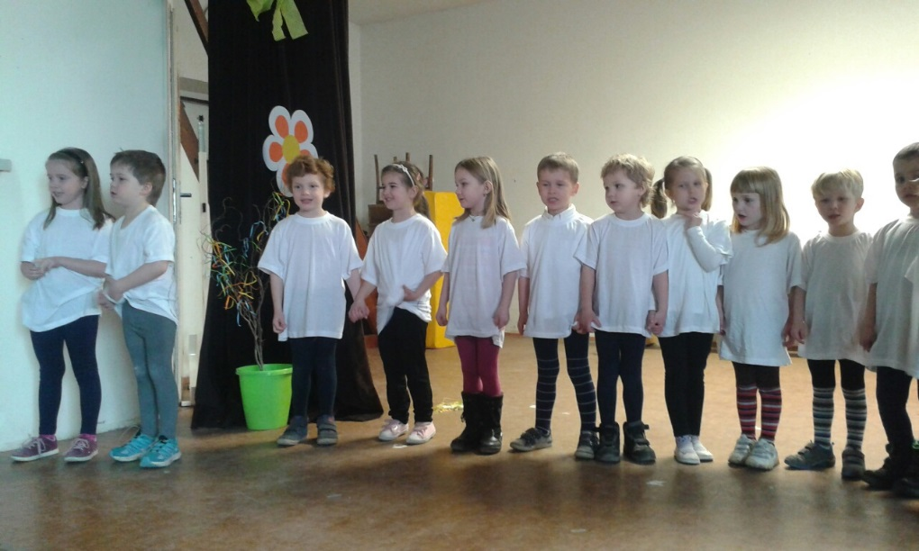
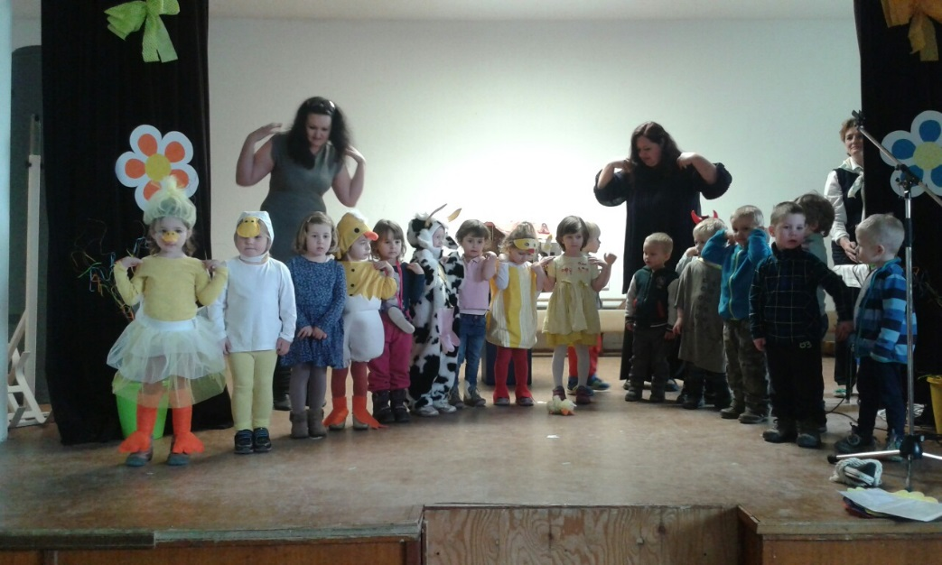
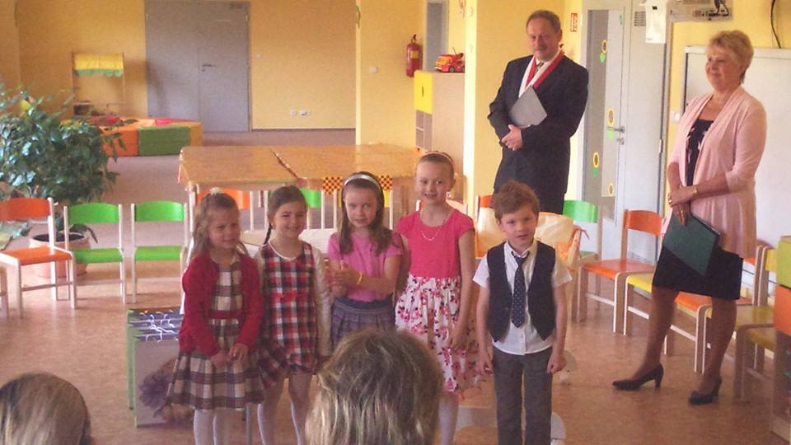
….a vystupujeme na akcích obce.

Slide 10
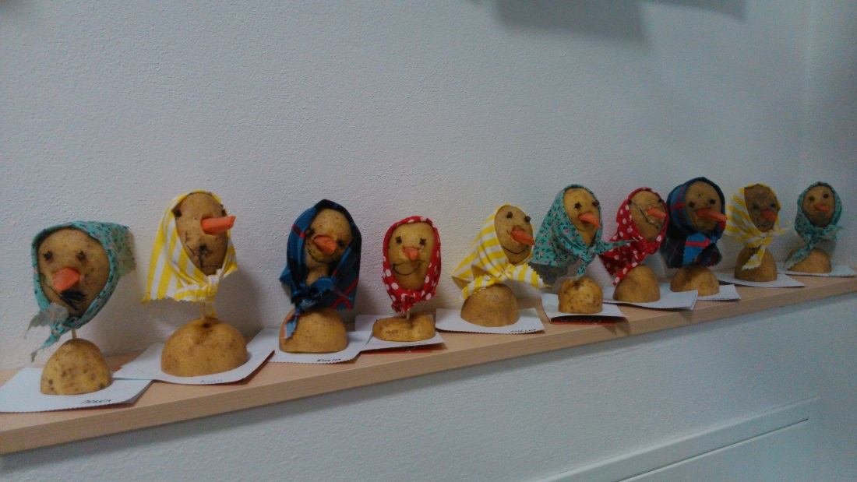
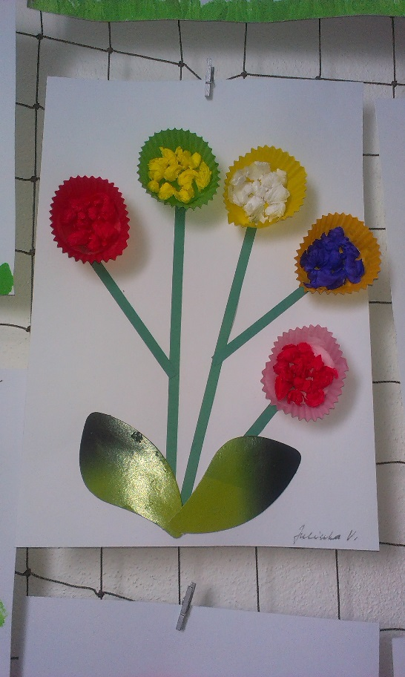
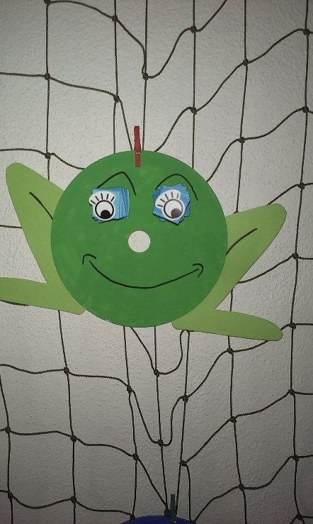
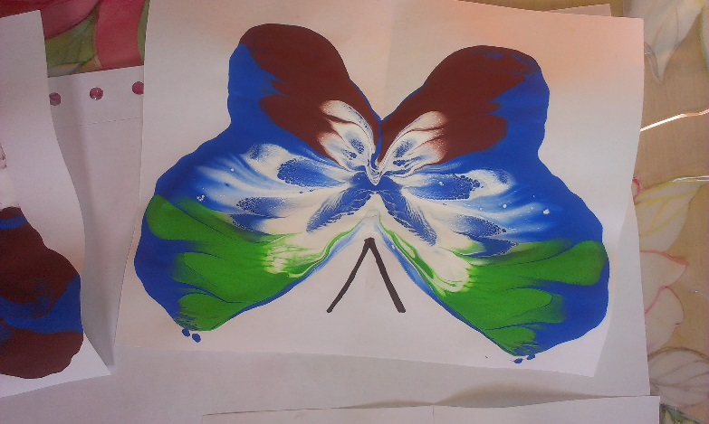
Zde pár výtvorů od našich dětí

Slide 11
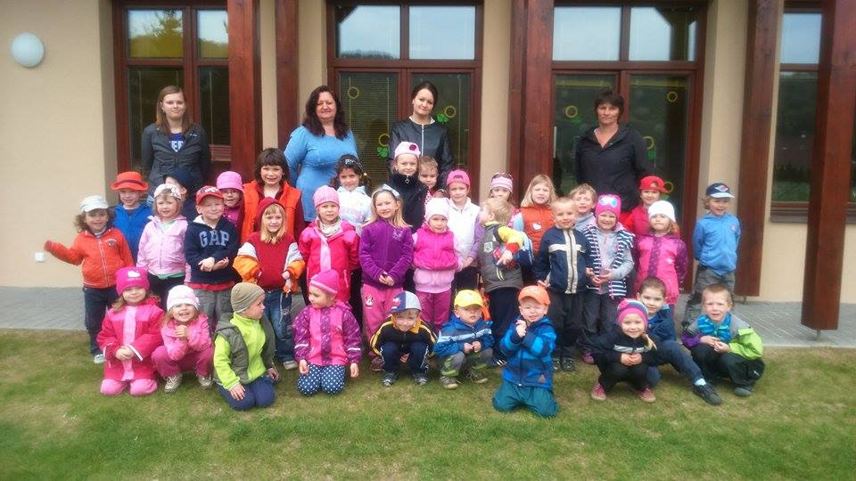
Zdravíme všechny v e-Twinningu

